Slide 1
Муниципальное бюджетное дошкольное образовательное учреждение
«Центр развития ребёнка детский сад № 10 »
пгт. Лучегорск
«Использование игрового набора «Дары Фрёбеля» в совместной деятельности с детьми дошкольного возраста»
Подготовили воспитатели Шерстобитова Л.В.
Антипова М.А.

Slide 2
Задачи:
1. Познакомить педагогов с теоретическими основами педагогики Фридриха Фрёбеля;
2. Сформировать представление о возможностях применения игрового набора «Дары Фребеля» при организации образовательного процесса в соответствии с ФГОС ДО;
3. Вызвать у педагогов интерес к игровой технологии и желание развивать свой творческий потенциал;
4. Развивать творческую активность педагогов;
5. Показать практическое применение игрового набора «Дары Фрёбеля» в образовательной деятельности с детьми дошкольного возраста.

Slide 3
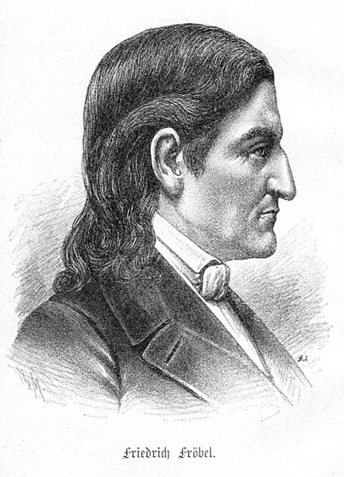
«Дети как цветы. Нужно наклониться к ним , что бы их распознать .»
Фридрих Вильгельм Август Фрёбель
Известный немецкий педагог, создатель первого в мире детского сада для детей дошкольного возраста.
В дары Фребеля входят разные по форме, величине и цвету предметы: шарики, куб, мячи, цилиндр, палочки для выкладывания, полоски и т.д. Его «дары» являются символическими элементами Вселенной, составленные из основных геометрических форм: шара, куба, цилиндра.
Набор Фрёбеля — это последовательная система развития. Шаг за шагом ребенок идет от объемных тел к поверхностям, от поверхностей к линиям, от линий к точкам
21.04.1782 – 21.06.1852

Slide 4
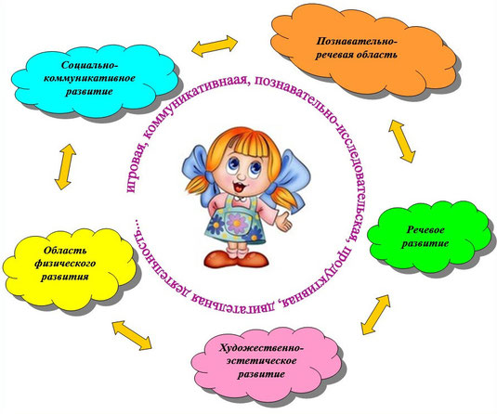

Slide 5
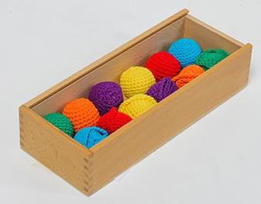
Модуль № 1
«Текстильные мячики»
«Мячи» рекомендуются для детей младшего дошкольного возраста.
Показывая ребенку мячи различного цвета, развиваем таким образом его умение различать цвета.
Цель: тренировка мелкой моторики рук, развитие речевых способностей и самостоятельной игровой деятельности, изучение цвета, формы и качеств предметов, формирование пространственной ориентации.
Раскачивая шарик в разные стороны и соответственно приговаривая: "Вперед - назад ", "Верх - вниз ", "Вправо - влево ", знакомим ребенка с пространственными представлениями. Показывая шарик на ладони и пряча его, приговаривая при этом: "Есть мячик - нет мячика ", малыш знакомим с утверждением и отрицанием.
Развивая мелкую моторику рук, дети берут мячик в руки
и начинают его катать. Можно катать колобок,
снежок по поверхности (стол), между ладонями,
по всей длине руки.

Slide 6
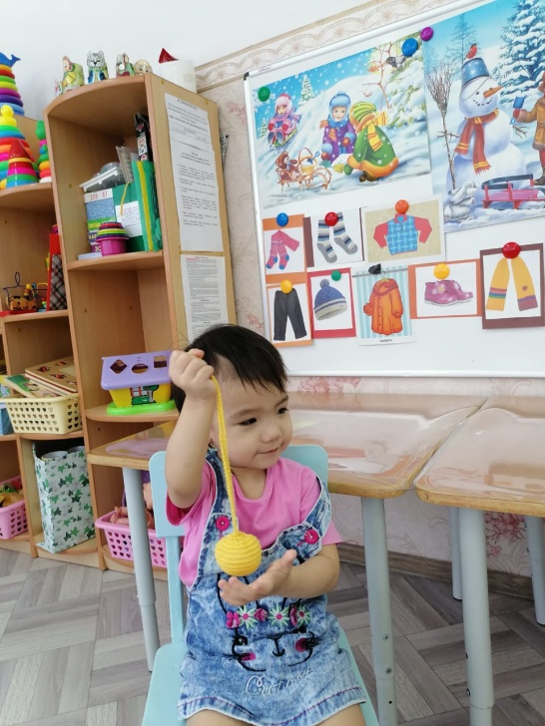
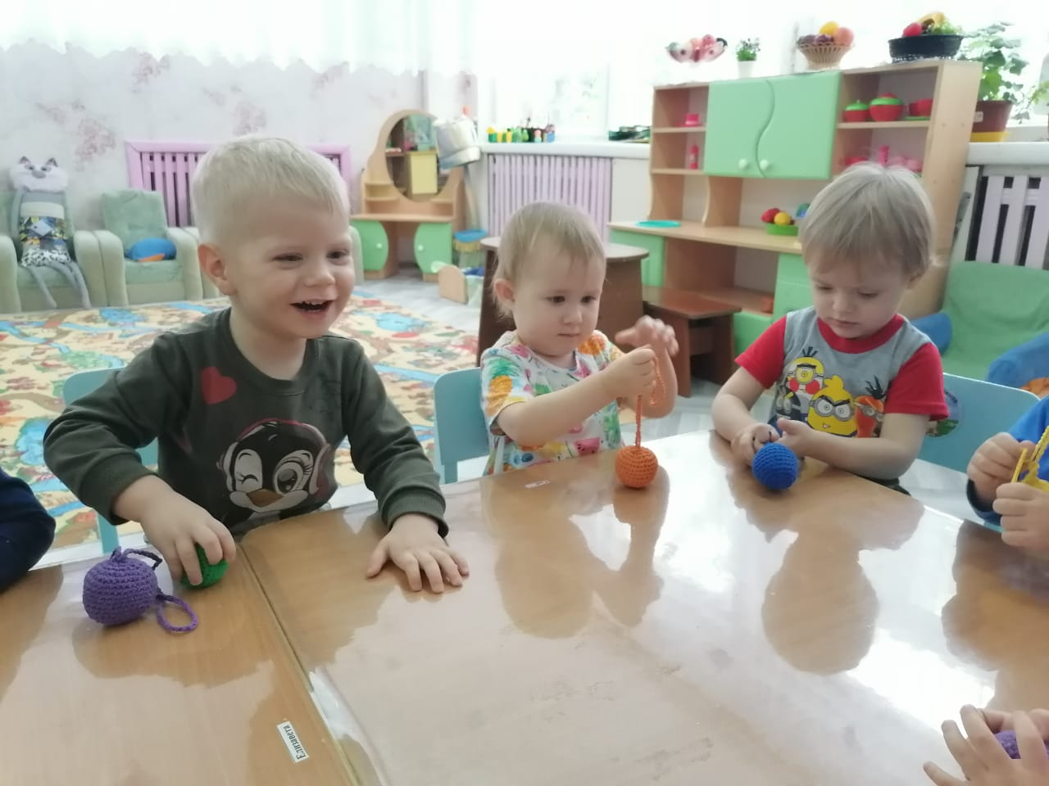
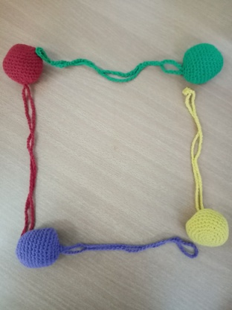
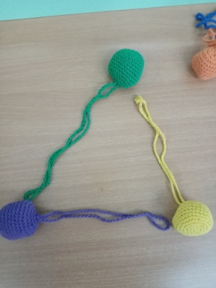
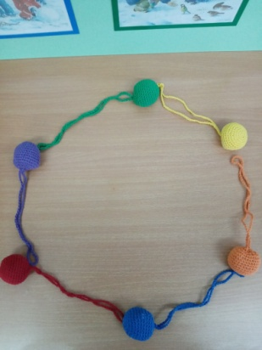
Игры:"Хвостики", "Допрыгни", "Передача мяча", "Шарик обнимает шарик", "Соединим и сделаем фигуры", "Поиграем в снежки«...

Slide 7
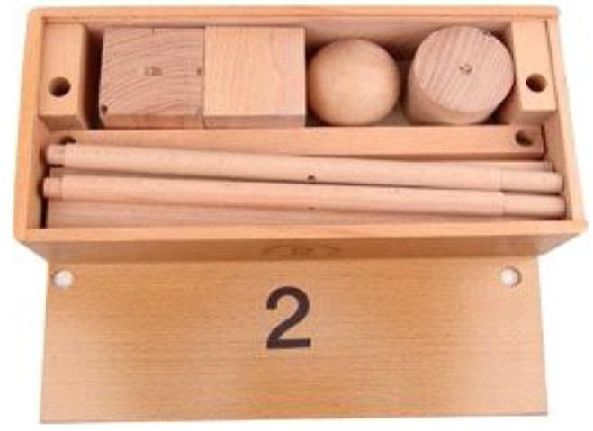
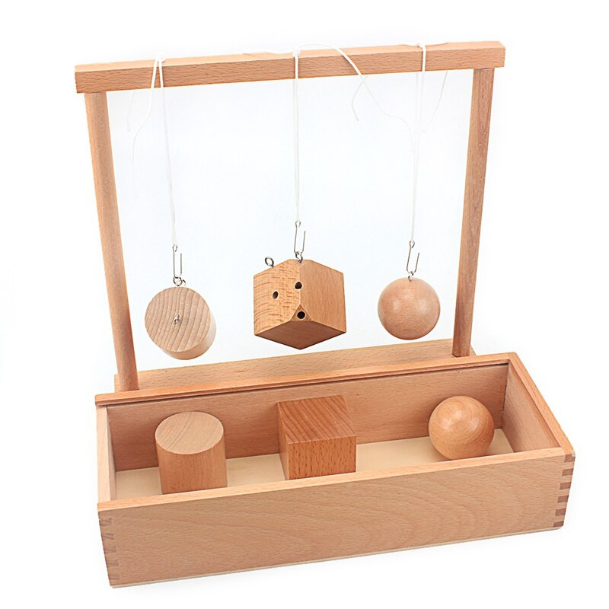
Модуль № 2
«Основные тела»
Цель: знакомство с разными формами
предмета, развитие умений анализировать,
сравнивать и выявлять особенность фигур,
Формирование самостоятельных
исследовательских навыков,
пространственной ориентации.
Второй дар включает в себя набор из шара, цилиндра и кубика. Причем диаметр шара, диаметр основания цилиндра и ребра кубика одного размера. Все фигуры выбраны не случайно:Это деревянные объемные фигуры шар — символизирует движение, куб — покой, цилиндр совмещает свойства обоих предметов. . Каждая фигура имеет железные петли, вделанные в
фигуры в определенных местах,
благодаря которым при вращении их на
петле получаются разнообразные фигуры
преобразование одних фигур в другие .
цилиндр при вращении превращается в шар ,
куб при вращении - в цилиндр

Slide 8
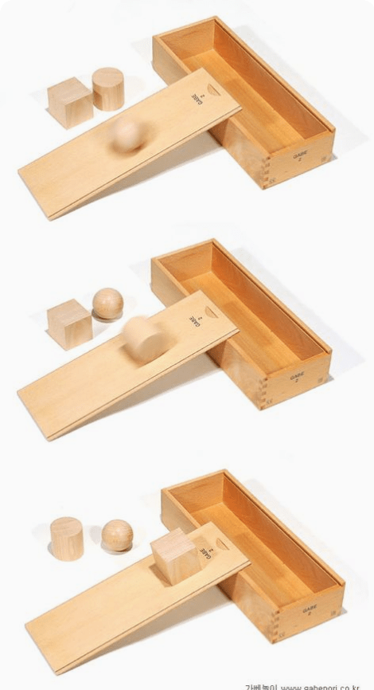
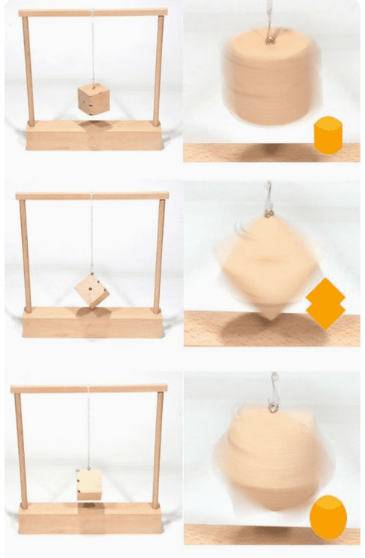
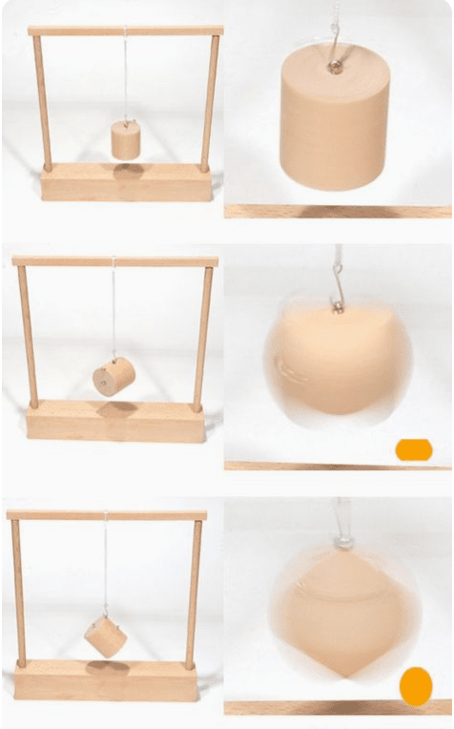

Slide 9
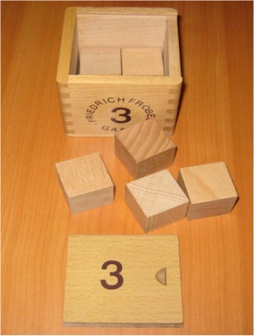
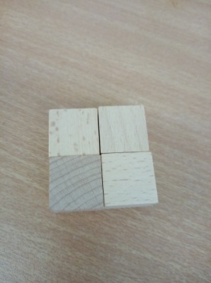
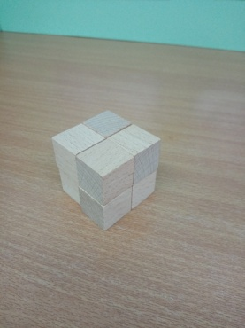
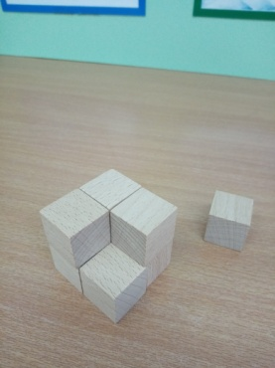
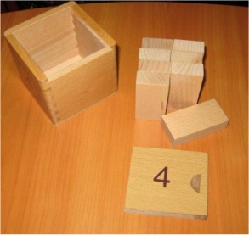
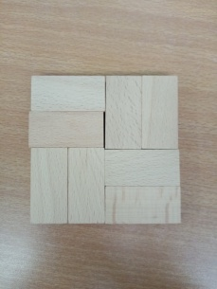
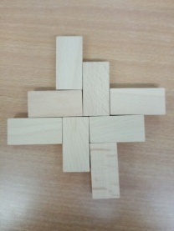
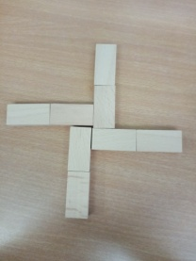
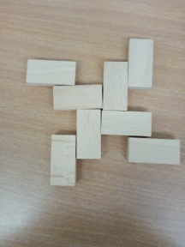
Третий, четвертый, пятый и шестой дар Фребеля – это куб, разделенный на мелкие части (мелкие кубики и призмы). Эти фигуры использовались как конструктор для построек детей. Так дошкольники знакомятся с геометрическими формами, получают представление о целом и его частях наборы дают возможность делать самые разнообразные постройки в строительных играх детей. При занятиях с формами следует соблюдать правила:
• Готовые фигуры не разрушаются.
• Новые фигуры создаются путем трансформации предыдущей фигуры.
Таким образом, ребенок с малых лет учится творить новое путем преобразования старого, а также приходит к пониманию, что разрушение — это ненужная процедура. Нет смысла разрушать, если проще создать новое на базе уже готового. Помимо прочего эти ограничения усложняют задания и воспитывают терпеливость.
Модуль № 3 «Куб из кубиков»
Модуль № 4 «Куб из брусков»

Slide 10
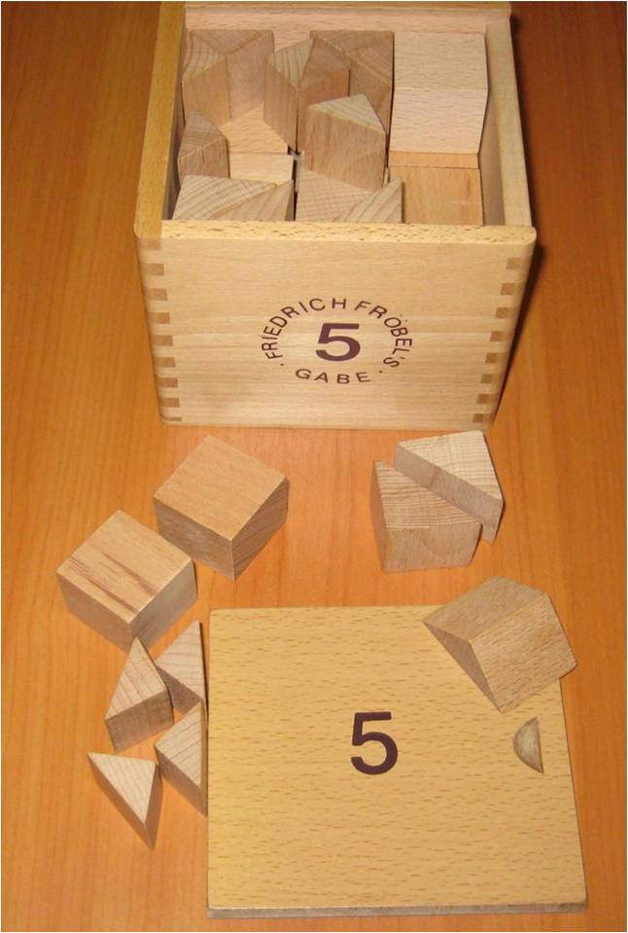
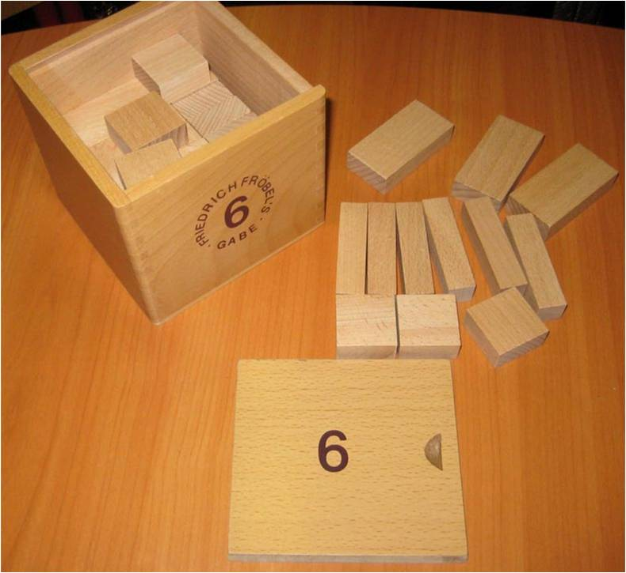
Модуль № 5 «Кубики и призмы»
Модуль№ 6 «Кубики, столбики, кирпичики»

Slide 11
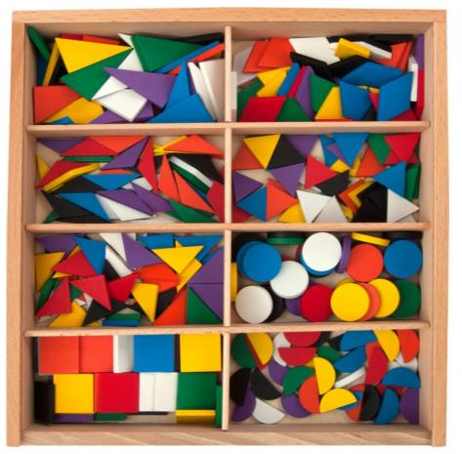
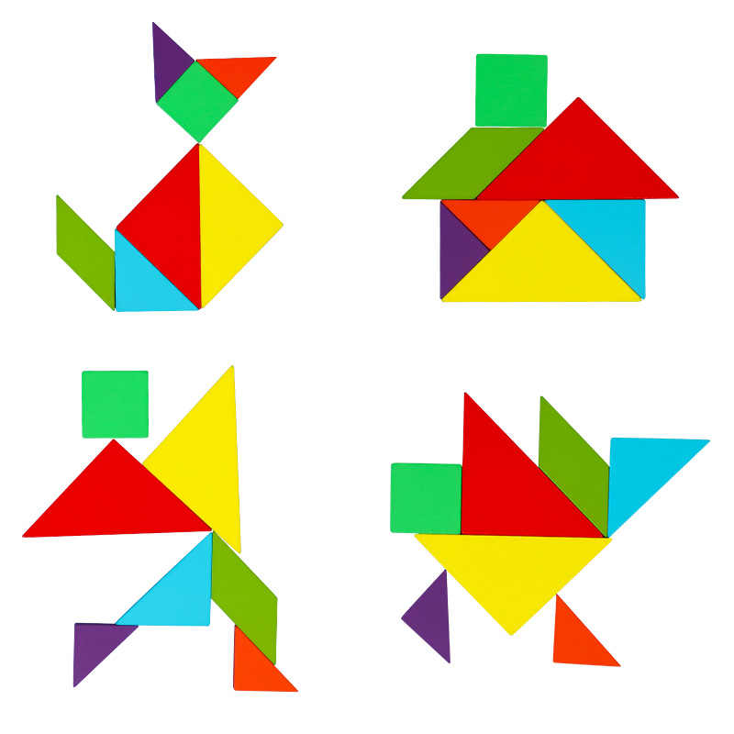
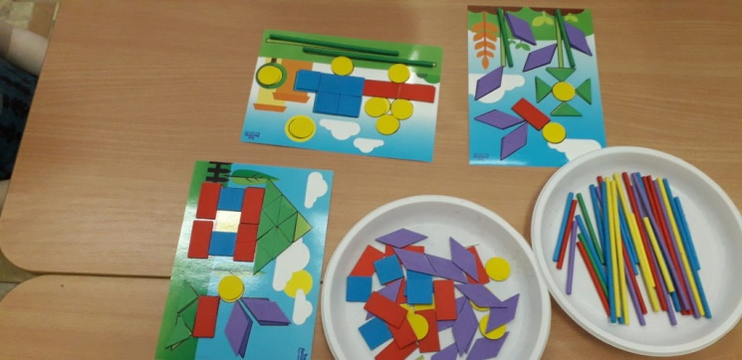
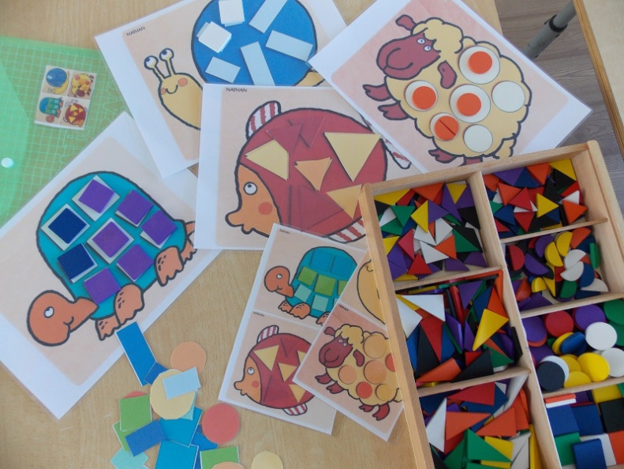
Дар № 7«Цветные фигуры»
- Цель: изучение разных плоскостных геометрических фигур, их сортировка по цвету, упорядочивание по величине, тренировка мелкой моторики рук, развитие зрительно-моторной координации, творческих и речевых способностей, игровой деятельности, подготовка руки к письму

Slide 12
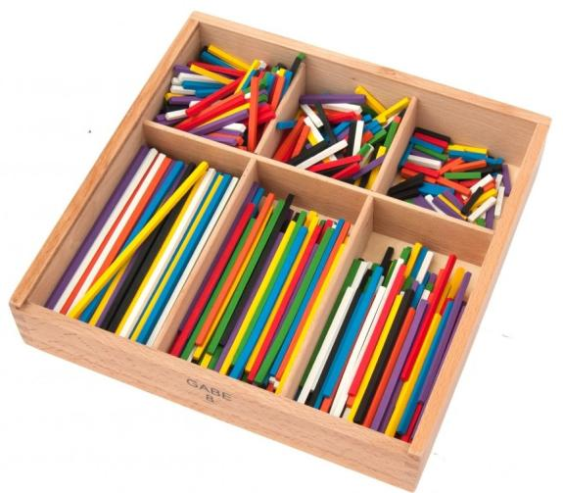
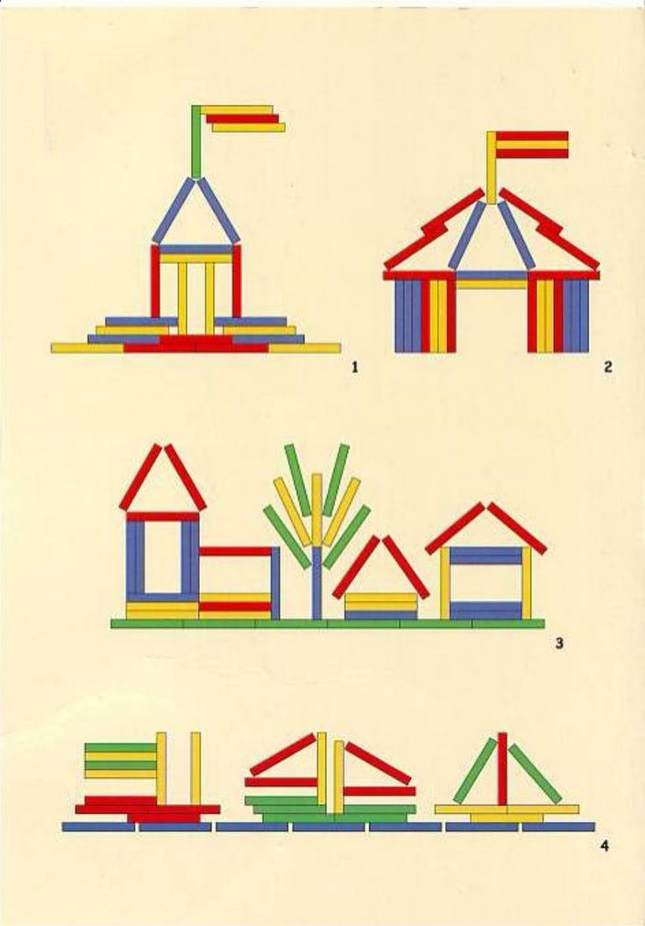
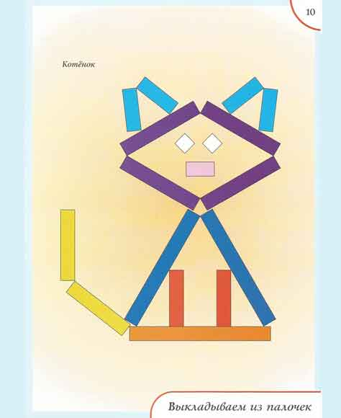
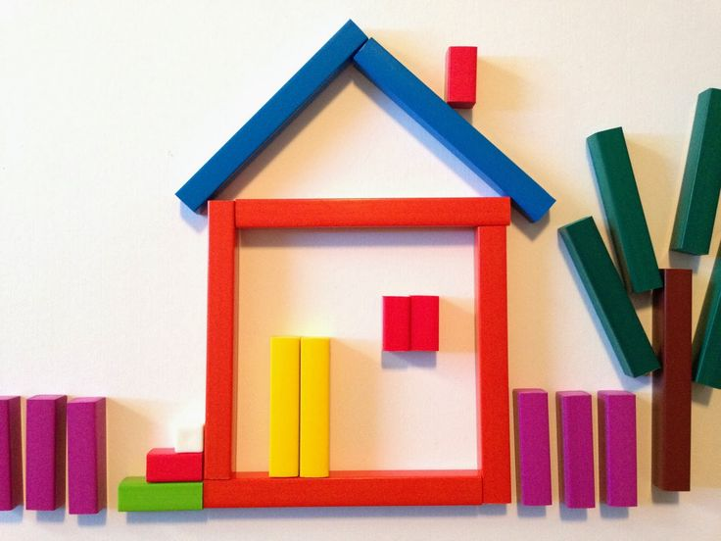
Модуль № 8
«Палочки»
Дар № 8 - Палочки разного цвета и размера!
Цель: тренировка мелкой моторики рук, развитие зрительно-моторной координации, сортировка и упорядочивание фигур по цвету, форме, соотношение количества и размера, обучение счету, используя палочки в качестве счетного материала, выполнение простейших математических действий, развитие творческих и речевых способностей, самостоятельной игровой деятельности, подготовка руки к письму.
Вот где поле для фантазии и творчества! Одной из основных задач игры является изучение сочетаемости цветов и составление цветных узоров.

Slide 13
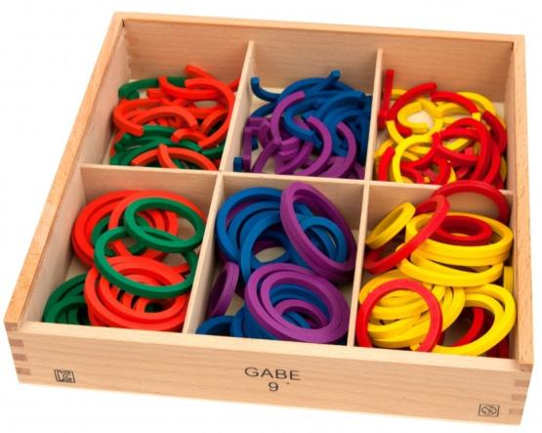
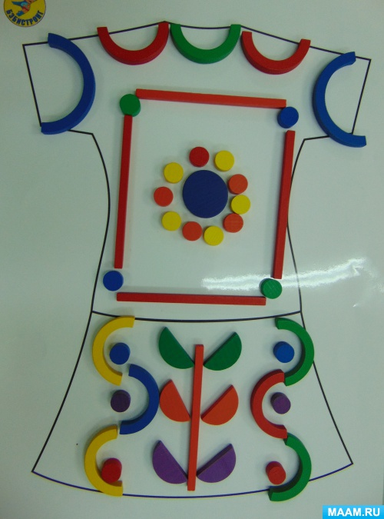
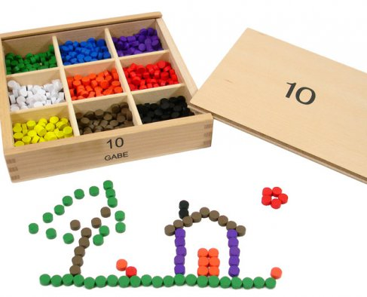
Модуль № 9
«Кольца и полукольца»
Дар № 9 -Кольца разного размера и цвета, «Кольца и полукольца».
Цель: тренировка мелкой моторики рук, развитие зрительно-моторной координации, развитие творческих способностей – составление различных узоров и картинок, подготовка руки к рисованию и письму, развитие игровой деятельности ребенка
Модуль № 10 «Фишки»
Конечно, все Дары можно совмещать между собой, экспериментировать и составлять разнообразные композиции и решения, а потом дети все убирают на свои места!

Slide 14
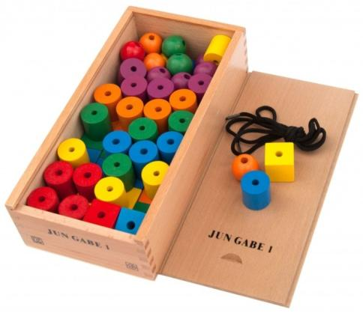
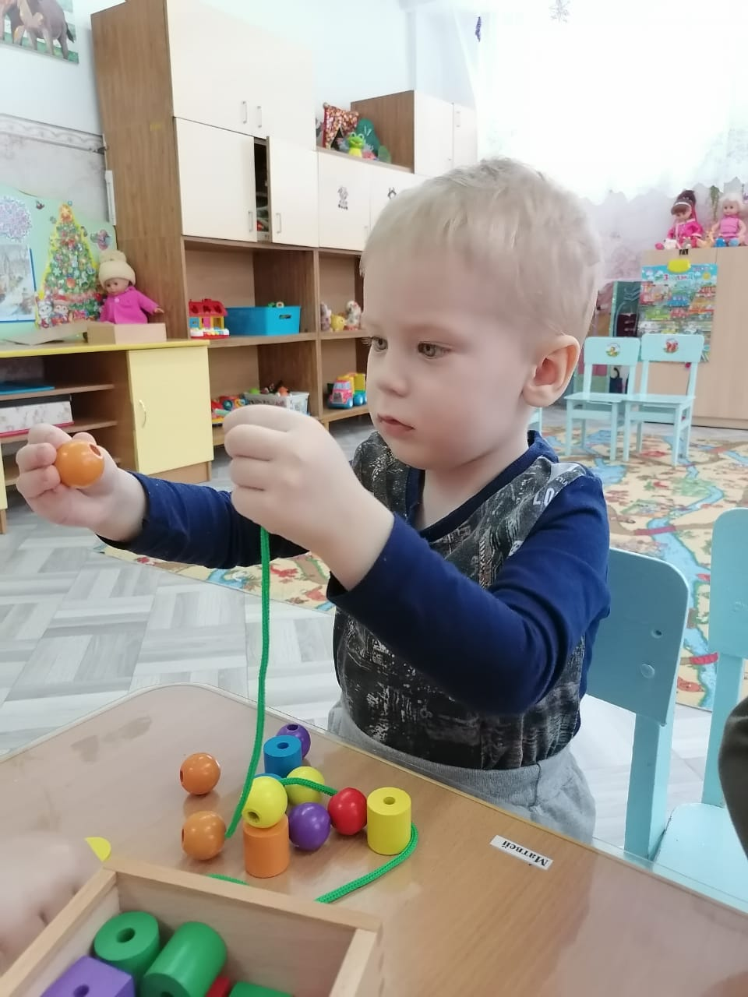
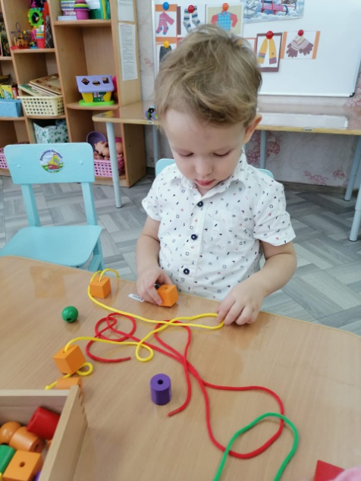
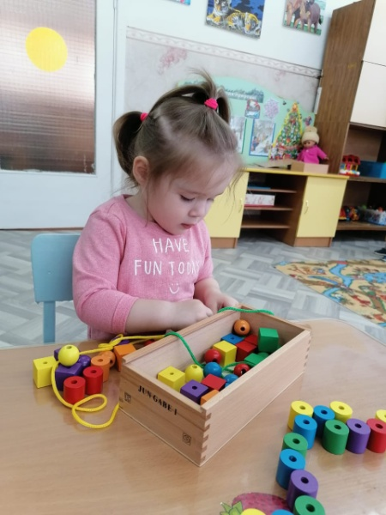
Модуль № 11
«Цветные тела»
Цель: тренировка мелкой моторики рук, развитие сенсомоторных навыков, изучение геометрических
форм, развитие умений классифицировать,
сортировать, выполнять задание по образцу,
развитие речевых способностей и игровой деятельности.
Игры: "Бусы", "Собери с чередованием цветов", "Одного цвета", "По образцу" и т. д. Здесь используя шпажки или палочки от суши шнурки . Можно предложить так же
игры и задания на сплочение группы и знакомство ребят друг с другом и с воспитателем.

Slide 15
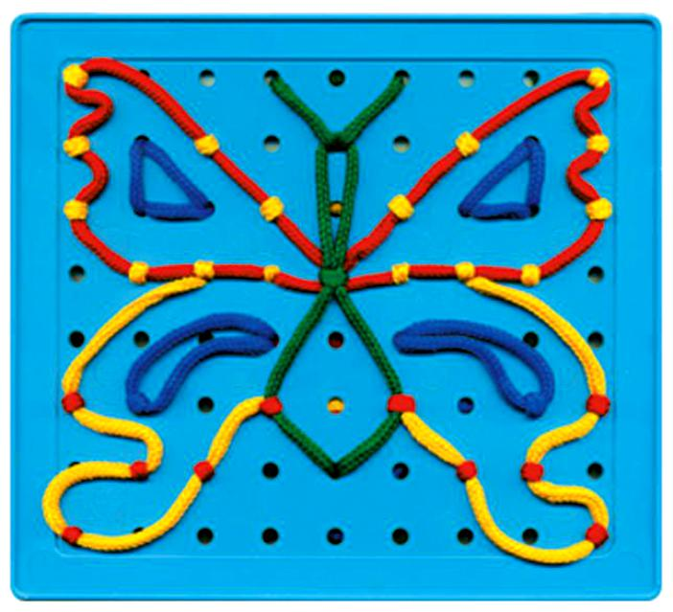
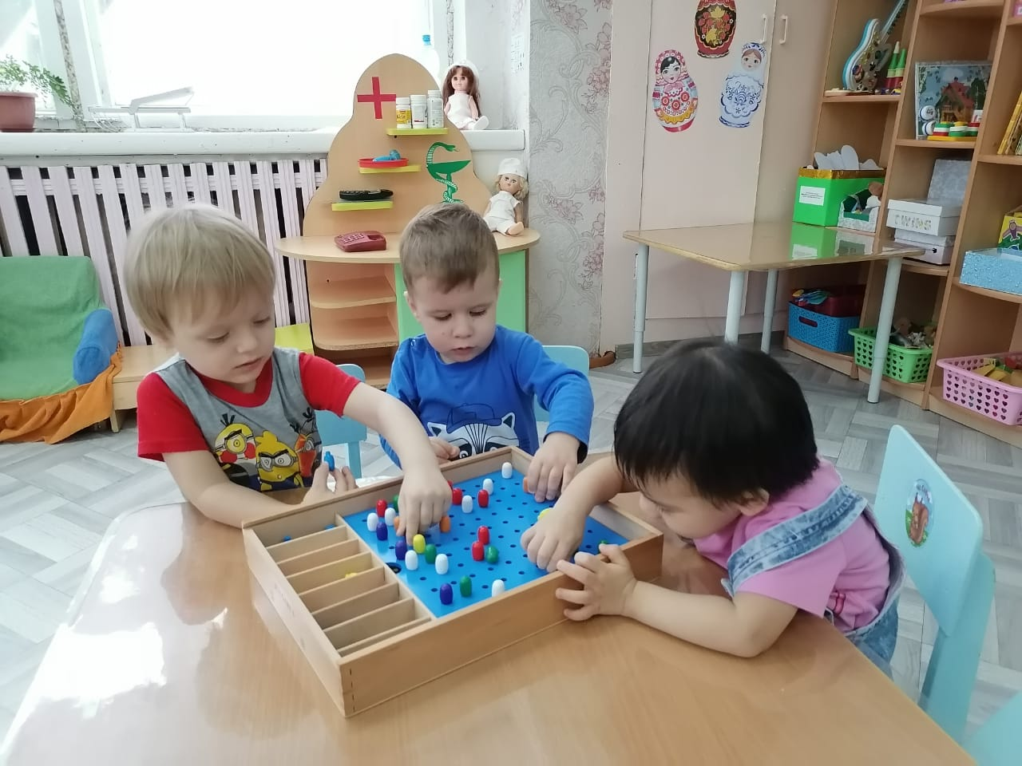
Модуль № 12 «Мозаика. Шнуровка»
Цель: тренировка мелкой моторики рук, развитие сенсомоторных навыков, умение действовать самостоятельно или по заданному образцу; изучение комбинаций форм и цветов, подготовка руки к рисованию, развитие речевых способностей и игровой деятельности. Мозаика, крупная, с секретом - детали очень легко выпадают при малейшем прикосновении -- это для того. чтобы развивать точность руки, терпение и усидчивость. Интересно,что поле съемное и со шнурками можно играть так же:

Slide 16
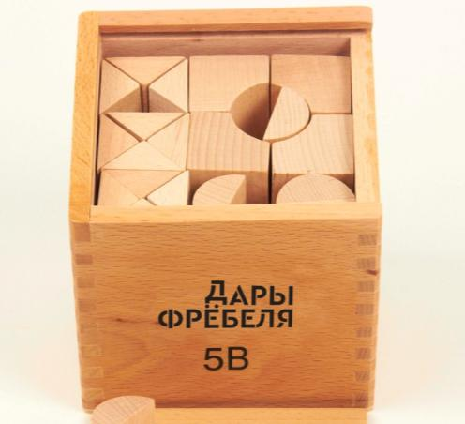
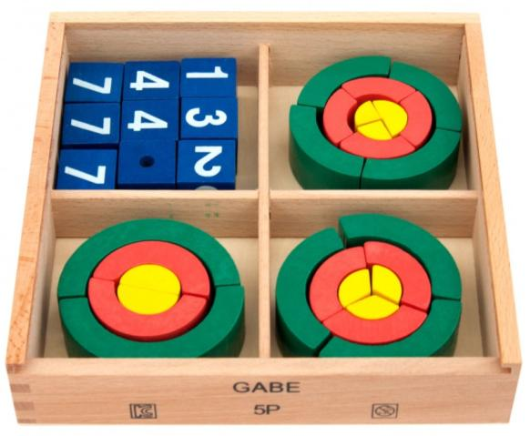
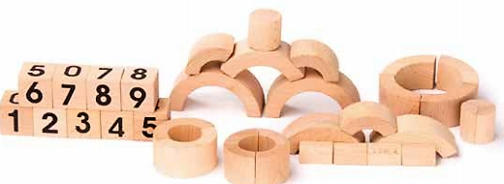
Модуль № 13
«Башенки»
Модуль № 14 «Арки и цифры»
Цель: закрепление названий геометрических фигур, конструирование, объединение с модулями 3-6 позволит создавать сложные конструкции; развитие речевых способностей и игровой деятельности.

Slide 17
Функции:
Развитие творчества детей (дети понимают главное значение процесса работы с материалами и учатся комбинировать их);
Развитие концепции чисел (дети понимают значение математических действий);
Развитие концепции эквивалентности (понимание характеристик предмета);
Развитие логических способностей (дети учатся рассуждать, делать выводы и умозаключения);
Развитие концепции правил и порядка (дети учатся убирать материалы на свое место);
Понимание концепции форм (дети учатся преобразовывать разные формы);
Развитие социальных и коммуникативных умений детей (дети понимают значение части и целого)

